Slide 1
세션 로딩 중

Slide 2

팬데믹 전후의 대한항공 이용자 요인 분석 -텍스트마이닝을 활용하여-

Slide 3
학습목표
제안배경

Slide 4
1. 제안 배경

Slide 5
제안 배경
코로나 팬데믹으로 인해 항공업계 침체
엔데믹에 대비하여 경영전략 재편 필요성 대두
각국의 여행 규제 해제
수요예측에 따른 항공노선 재편 필요성

Slide 6
2. 텍스트 마이닝

Slide 7
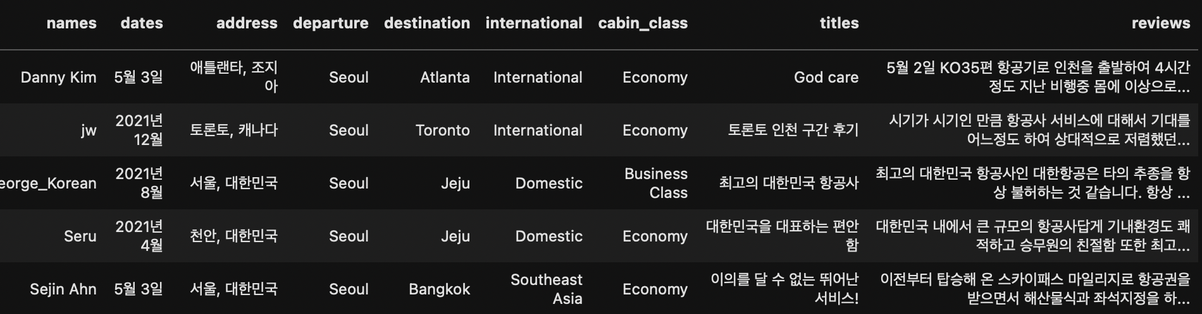
TripAdvisor 크롤링 데이터
소셜미디어 애널리틱스
크롤링 - 한국어 리뷰 600개
자연어 처리

Slide 8
텍스트 마이닝
'대한항공 서비스 좋고 만족스럽니다. 기종에 개인별 스크린이 있는 기종은 비교적 최신 영화를 볼 수 있어서 비행이 덜 지루합니다. 기내식도 맛있고 어린이 기내식도 여러가지 선택 가능합니다. 승무원은 친절하고 서비스 교육이 잘 되어 있습니다.'

Slide 9
Group By
date – 코로나 이전, 코로나 이후
international – international, domestic
cabin_class – economy, business

Slide 10
3. 비즈니스 전략 분석

Slide 12
세션 끝!

